Slide 1
Mens en zorg
Hoofdstuk 8 – Verschillende wonden en ander letsel
Z&W P4
J. Baeten

Slide 2
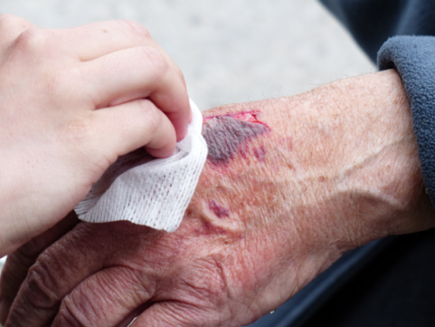
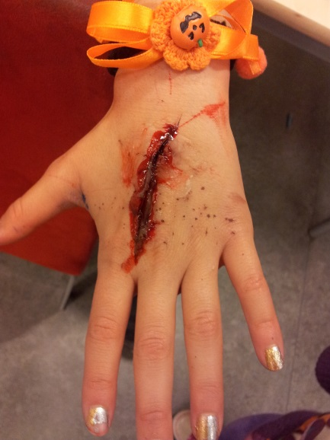
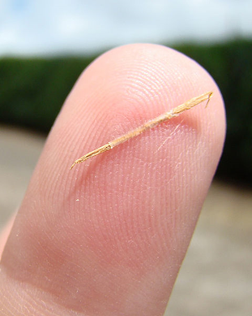
Hoofdstuk 8: Verschillende wonden en ander letsel
Wonden
Soorten wonden:
Schaafwond
(Diepe) snijwond
Splinterwond
Verschillende EHBO bieden bij deze wonden.

Slide 3
Hoofdstuk 8: Verschillende wonden en ander letsel
Tetanus
Tetanus is een infectieziekte
Besmetting door een bacterie die voorkomt in straatvuil en in de bodem. Via deze weg kan de bacterie in wonden terechtkomt
Tetanusvaccinatie
Op jonge leeftijd ingeënt
Vaccinatie is 10 jaar geldig

Slide 4
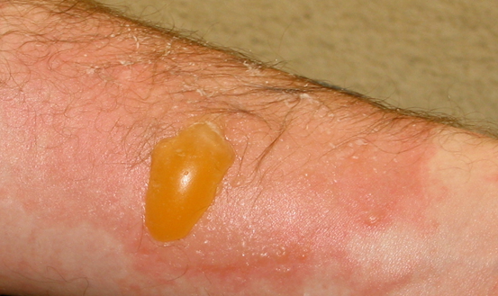
Hoofdstuk 8: Verschillende wonden en ander letsel
Wonden
Brandwonden:
huid wordt letterlijk weggebrand
zeer ernstige verwondingen, soms met blijvende schade

Slide 5
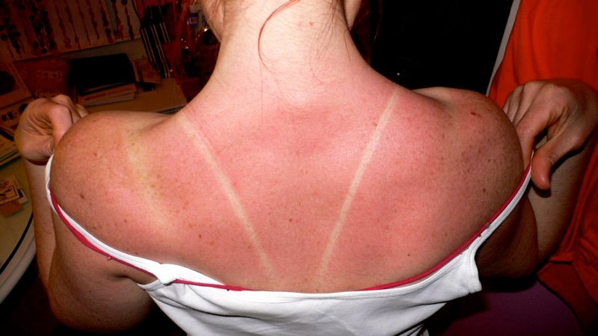
Hoofdstuk 8: Verschillende wonden en ander letsel
Brandwonden
Afhankelijk van de diepte van de brandwond spreek je van een:
eerstegraads verbranding
tweedegraads verbranding
derdegraads verbranding
Een zonverbranding doet wel pijn, maar dan heb je meestal geen wond

Slide 6
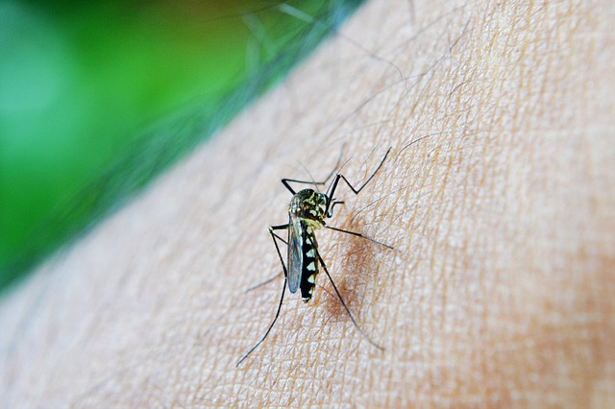
Hoofdstuk 8: Verschillende wonden en ander letsel
Ander letsel
Ook moet je eerste hulp kunnen bieden bij ander letsel:
Bloedneus
Insectenbeet
Voet gekneusd

Slide 7
Hoofdstuk 8: Verschillende wonden en ander letsel
Verslikken en verstikken
Verslikken:
Als er eten in je luchtpijp komt
Je gaat automatisch hoesten > het eten of drinken wordt uit de luchtpijp geblazen
Oorzaken van verslikken:
Slikproblemen – vaak bij oudere mensen
Gebitsproblemen - doordat de zorgvrager zijn tanden en kiezen verliest
Kind dat zich verslikt in bijvoorbeeld een snoepje

Slide 8
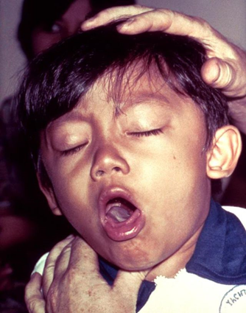
Hoofdstuk 8: Verschillende wonden en ander letsel
Verslikken en verstikken
Verstikken:
Het voedsel of drinken wordt niet uit de luchtpijp gehoest
Slachtoffer kan niet meer praten
Benauwdheid – onrustig en angstig
Blauw worden en buiten bewustzijn raken

Slide 9
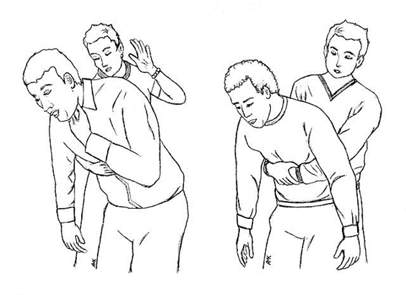
Hoofdstuk 8: Verschillende wonden en ander letsel
EHBO bij verstikken
De Heimlich-greep

